Slide 1
Проект ,,Портрет одного слова’’
Выполнили: члены кружка «Основы русской словесности»
МБОУ «Ленинская ОШ»
Руководитель: Азарова С.А.
- 2016 -

Slide 2
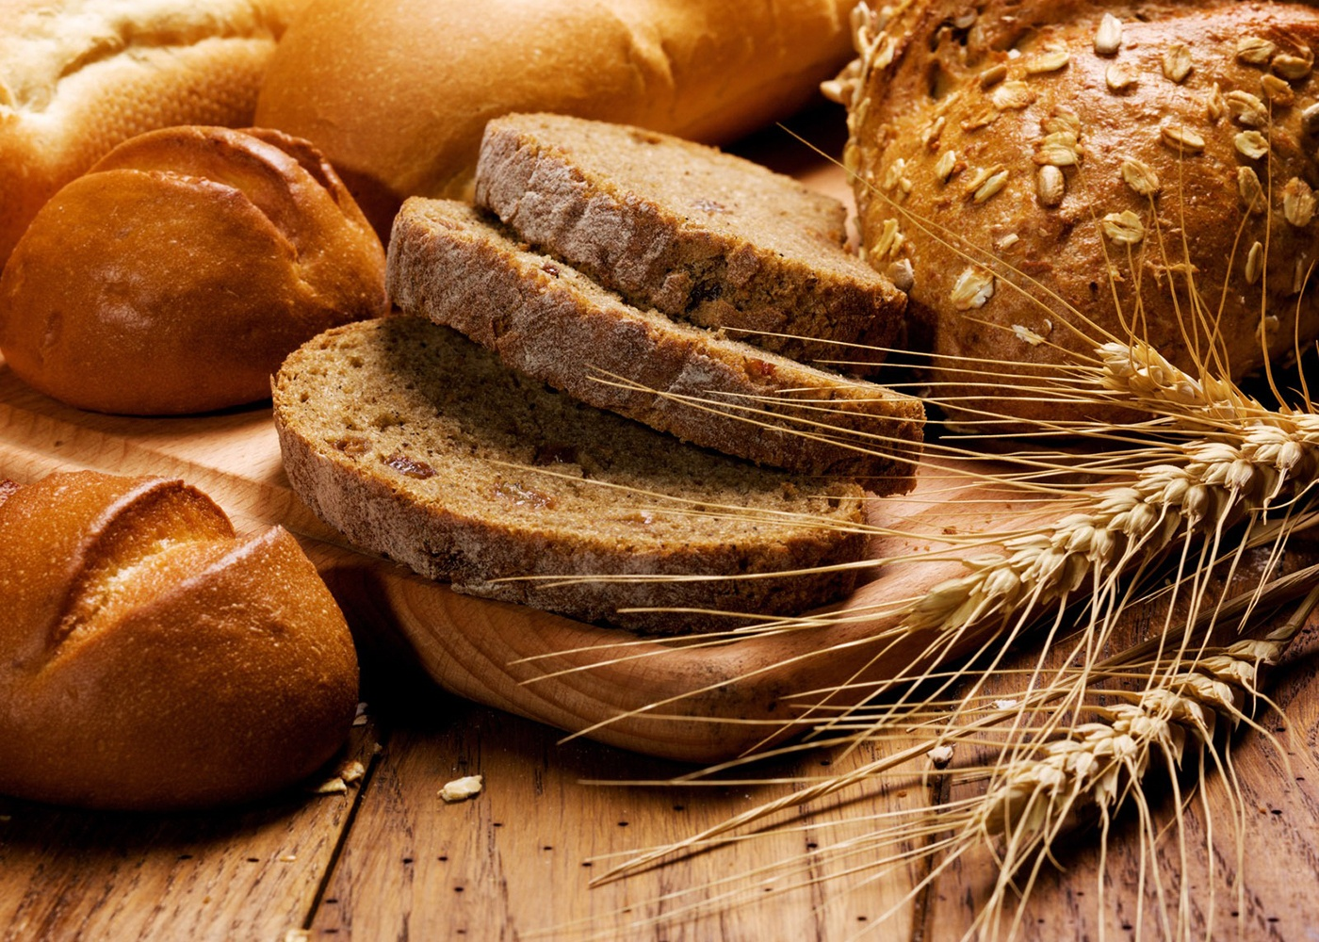
Хлеб - всему голова

Slide 3
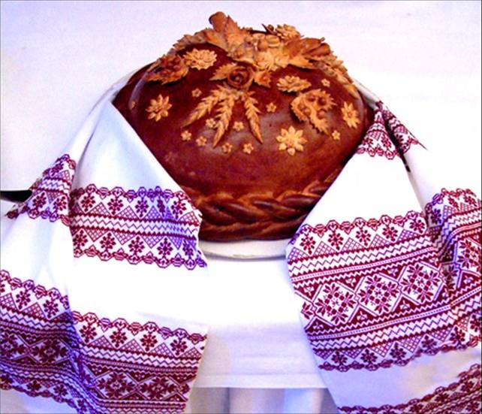
Не напрасно народ
С давних пор и поныне
Хлеб насущный зовет
Самой первой святыней.
Золотые слова
Забывать мы не вправе:
"Хлеб всему голова!" –
В поле, в доме, в державе!

Slide 4
Этнографическая страница

Slide 5
ИСТОРИЯ ВОЗНИКНОВЕНИЯ ХЛЕБА
Среди великого разнообразия продуктов питания один всегда стоял на Руси особняком – это хлеб. Это не только еда, хлеб – это понятие культовое.
Хлеб – один из центральных элементов многих культур, в том числе и славянской. Так или иначе, этот продукт присутствует во всех культурах (в Индии – чапати, в Мексике – тортилья, на территории нынешней Великобритании – овсяная лепёшка и др.) Хлеб символизировал труд, богатство и гостеприимство, с ним отождествляли успех пашенных работ и сытую жизнь в холодные времена года.

Slide 6
ИсТОРИЯ ВОЗНИКНОВЕНИЯ ХЛЕБА
Ученые полагают, что впервые хлеб появился на земле свыше 15 тысяч лет назад. Жизнь наших предков в те далекие времена была нелёгкой. Главной заботой была забота о пропитании. В поисках пищи они-то и обратили внимание на злаковые растения. Долгое время люди употребляли в пищу зерна в сыром виде, затем научились растирать их между камнями, получая крупу,и научились варить её. Так появились первые жернова, первая мука, первый хлеб. Первый хлеб имел вид жидкой каши. Случайно человек обнаружил, что если зерна поджарить, то каша получается гораздо вкуснее той, которую он ел из сырых зерен. Это и было вторым открытием хлеба. Однажды во время приготовления зерновой каши часть её вылилась и превратилась в румяную лепешку. Своим приятным запахом, аппетитным видом и вкусом она удивила человека. Тогда-то наши далекие предки из густой зерновой каши стали выпекать пресный хлеб в виде лепешки. Прошло ещё много времени и свершилось ещё одно чудо. Древние египтяне научились готовить хлеб из забродившего теста. Считают, что по недосмотру раба, готовившего тесто, оно подкисло и, чтобы избежать наказания, он все же рискнул испечь лепешки. Получились они пышнее, румянее, вкуснее, чем из пресного теста.

Slide 7
Значение хлеба
Хлеб дает нашему организму белки, углеводы, обогащает его магнием, фосфором, калием, что необходимо для работы мозга. Хлеб содержит витамины. Ученые-медики считают, что взрослый человек должен съедать в сутки 300-500 г хлеба, при тяжелой работе все 700г. Детям, подросткам нужно 150-400г хлеба. Почти половину своей энергии человек берет от хлеба. И ничто в нашей жизни нам не заменит хлеб.

Slide 8
Почитание хлеба началось давно. Древние земледельцы были убеждены, что «не пашня родит хлеб, а небо» и называли хлеб «небесный», «божественный». Самым большим грехом на Руси считалось уронить хотя бы одну крошку хлеба, еще большим – растоптать эту крошку ногами. Не из-за скупости подбираются все крошки за столом, а из-за почтительного отношения к бесценному продукту. Хлебом солью всегда встречали гостей дорогих, заезжего гостя. Этим они доказывали свою почтенную покорность.
Хлеб вносят в дом на новоселье: «Не красна изба углами, а красна пирогами». Краюху материнского хлеба брали с собой в дорогу « Хлеб в пути не тягость».
Именем хлеба клянутся: «Чтоб мне хлеба не видать».
«Хлеб – всему голова», - уверяют трудолюбивые крестьяне, которые всех ближе и вернее могут судить об этом: землю пашут, хлеб сеют, собирают, продают. Из пшеничной муки пекут разные сдобные булки, батоны, калачи, кексы, торты, пирожные и белый хлеб. Чтобы испечь булку хлеба надо потратить много труда, это очень трудоемкая работа.

Slide 9
Лексикографическая страница

Slide 10
«Хлеб- дар божий»,- говорит русский народ о хлебе и с почтительностью относится к этому дару, который спасает от голода. «Худ обед - коли хлеба нет», «Хлеба ни куска, так и в тереме тоска - а хлеба каравай - так и под елью рай». Этими и другими пословицами человек определил роль хлеба в своей жизни.
У слова «хлеб» много значений.
1.Рожь, пшеница.
2. Пищевой продукт, выпекаемый из муки.
3. Пищевой продукт из муки в виде изделия какой-нибудь формы.
4.главный продукт питания русского крестьянства часто символически означает пищу вообще.
5. Плоды, семена злаков, размалываемые в муку.
6. Средства к существованию, заработок.

Slide 11
Словообразовательная страница

Slide 12
хлебный
хлебница
хлебокомбинат
хлебопек
хлебороб
хлеборобство
хлебопашество
хлебопашец
хлебозавод
хлебобулочный
хлебосольный
хлебосольство
хлебать
хлебнуть
ХЛЕБ

Slide 13
Этимологическая страница

Slide 14
ПОЧЕМУ ХЛЕБ СТАЛ НАЗЫВАТЬСЯ «ХЛЕБОМ»
Слово «хлеб» имеет древнегреческое происхождение. Дело в том, что греки выпекали свой хлеб в специальных горшках, называемые «клибанос». Отсюда произошло готское слово «хлайфс», которое затем переняли древние германцы, славяне и другие народы. В старонемецком языке сохранилось слово «хлайб», очень напоминающее наш «хлеб», или эстонское «лейб».
Хлеб в том или ином виде присутствует в рационе всех народов мира. Только выглядит и называется он по-разному. У славян это каравай, у кавказцев – лаваш, у евреев – маца, у немцев – брецель. Продолжать этот список можно очень долго. Но самый первый хлеб был изготовлен не из злаков, а из желудей. Там же, где не росли дубы, муку делали из орехов.

Slide 15
Развитие значения хлеба
Первое, что научились делать люди из самых примитивных племён древности после перехода от присваивающего типа хозяйства к производящему – это выращивать злаки, перемалывать их и создавать лепёшки из крупы и воды. С веками технология усложнялась, и люди научились выпекать настоящие шедевры кулинарного искусства, несущие не только пищевую, но и высокую художественную ценность. В наши дни в магазинах представлены самые разные виды хлеба: от бородинских буханок до французских булочек. Сейчас мы относимся к этому продукту просто как к части быта, но сакральное значение еще сохранилось (например, во многих семьях не принято выбрасывать хлеб, из него либо делают сухарики, либо отдают на корм птицам).

Slide 16
из истории хлебопечения
Точно не установлено, когда человек впервые стал выпекать хлеб. Начало хлебного производства надо искать в том периоде истории, когда человек бросил кочевую жизнь и начал оседлую, вместе с которой началась культура человека. Следовательно хлебопечение положило начало цивилизации – недаром в мифологии древних народов хлебопечение имеет божественное происхождение.
Родина хлебных злаков не установлена, но предполагают, что в диком виде они росли в Средней Азии. По историческим документам известно, что финикияне занимались хлебопашеством и вывозили даже зерно в другие страны. Особенно процветало хлебопашество в древнем Египте, откуда оно перешло к грекам. От последних переняли хлебопашество римляне, которые вместе со своей культурой распространили его в Западной Европе. Все эти народы культивировали преимущественно пшеницу и ячмень. В восточную Европу привезли хлебное зерно (главным образом рожь) восточные народы при своем пришествии из Азии.

Slide 17
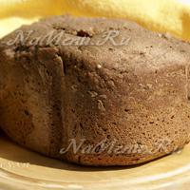
Хлеб в православии
Православие сохранило трепетное отношение к этому продукту. Им делился Христос со своими учениками во время Тайной вечери, называя его телом Своим. Мы едим на Пасху кулич, что символизирует Воскресение Господне. В таинстве Причастия он символизирует тело Божье и даётся прихожанам после исповеди с вином. Религия прививает бережное отношение к хлебу, веру в его святость и полезность. Православная религия придаёт ему высокое значение в качестве аллегории земной жизни, благосостояния в этом мире: «Хлеб наш насущный даждь нам днесь», - гласят слова молитвы «Отче наш». Очевидно, что роль данного продукта в культуре нашего народа велика. Хотелось бы сохранить почтительное отношение к этому продукту в память наших мудрейших предков, которые знали истинные ценности жизни.

Slide 18
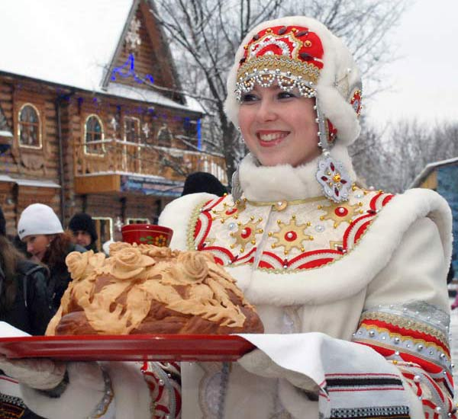
Хлеб в язычестве
В жизни древних славян он служил символом труда и жизни, увидеть во сне хлеб считалось хорошим знаком (подробнее читайте в соннике пророчицы Ванги). С языческих времён было принято подавать гостям кругляк на расшитом рушнике с солонкой посередине в знак гостеприимства. Таким образом, люди делились с желанным гостем самым ценным, что было добыто тяжким трудом. Хлебом-солью встречали почетных гостей, послов, молодожёнов в новом доме. Куличи пекли по таким большим праздникам как начало нового года, начало работ на земле, сбор урожая. Блины ели в дни почитания бога Солнца Ярило, круглые лепёшки символизировали небесное светило. Эти традиции перекочевали и в православную культуру.

Slide 19
Русские всегда ели много хлеба. Какие бы кушанья ни стояли на столе, но если отсутствовал хлеб, обед считался неполноценным. Хлеб различается по видам муки, ее качеству, способам постановки теста и его рецептуре, по характеру выпечки, форме. В старые времена на большей части территории России пшеница считалась благородным хлебом, доступным не всем, и лишь как приятное дополнение. Основным хлебом было безотказное хлебное растение – рожь, ржануха, как ласково называли русские крестьяне ржаную муку и хлеб.
Обычным было присловие: "Пшеничка кормит по выбору, матушка рожь всех сплошь". И это было понятным: пшеница более требовательное к условиям произрастания хлебное растение. Ржаной хлеб – "черный" – исстари играл в России основную роль. Ржаное тесто резко отличается от пшеничного. Пшеничное упругое, тянущееся, его можно растягивать как резину. Ржаное тесто почти не растягивается, оно очень вязкое, пластичное, с низкой упругостью.

Slide 20
Фразеологическая страница

Slide 21
С хлебом связано бесчисленное множество пословиц, поговорок, притч и сказок, в которых образ хлеба употребляется в описании богатства и нищеты, скупости и щедрости, лени и трудолюбия, благословения и проклятья, одним словом, хлеб – это основа жизни, с ним связаны многочисленные обряды и верования. Почтение и уважение к хлебу воспитывалось в русском человеке с раннего детства и проносилось им через всю жизнь.
Исстари русский народ считался хлебосольным, т.е. гостеприимным, готовым поделиться с гостем всем, что имеется в доме.
Выражение: "Хлеб да соль" – служило одной из форм приветствия, означавшего пожелание благополучия. Если в дом приходил посторонний и заставал домочадцев за обедом, то, как правило, он приветствовал их словами: "Хлеб да соль". Хозяин на это отвечал: "Хлеб кушать милости просим". И сегодня этот прекрасный обычай не забыт во многих, особенно крестьянских семьях.
Когда в старину о человеке хотели сказать, что он гостеприимен говорили так: "Дом, как чаша полная, – хлеб-соль со стола не сходят." Не забывали о хлебе-соли и при рождении младенца. Роженице приносили ломоть хлеба с солью, и она должна была съесть хоть маленький кусочек. Краюшку хлеба клали и в колыбельку к младенцу. Такое уважение к хлебу на Руси объясняется тем, что он всегда был символом нелегкого крестьянского труда, благополучия, достатка.

Slide 22
Пословицы и поговорки о хлебе
Хлеб всему голова.
Хлеб в пути не тягость.
Хлеб везде хорош – и у нас и за морем.
Хлеб да вода – богатырская еда.
Хлеб да живот и без денег живет.
Хлеб-соль – конец обеду.
Хлеб-соль кушай, а добрых людей слушай.
Был бы хлеб, а зубы сыщутся.
Без соли, без хлеба худая беседа.
Будет хлеб - будет и обед.
Без хлеба и без каши ни во что и труды наши.
Без хлеба куска везде тоска.
Пролениться - и хлеба лишиться.
Работай до поту, поешь хлеба в охоту.
Разговором сыт не будешь, если хлеба не добудешь.
Плох обед, коли хлеба нет.

Slide 23
Хлеб на Руси всегда ассоциировался со всеми насущными житейскими потребностями. В нашей речи существуют такие устоявшиеся выражения:
Хлеб-соль - гостеприимство (по древнему обычаю, желанным гостям подносили на рушнике хлеб и соль).
С кем-л. хлеб-соль водить - быть в дружественных отношениях.
Хлеба и зрелищ! - лозунг древнеримских плебеев, переносно: требование удовлетворения самых насущных желаний непритязательной толпы.
Нужен/необходим как хлеб насущный - жизненно нужен (насущный означает ежедневный, выражение «хлеб насущный» - из текста распространённой христианской молитвы «Отче наш»).

Slide 24
Даром хлеб есть - питаться на средства кого-л., не принося тому никакой пользы.
Сидеть на хлебе с водой - обходиться самым скудным рационом (будучи не в состоянии заработать на лучшее или будучи наказанным).
И то хлеб - хорошо, что есть хоть это, хотя могло бы быть лучше (« Личность способна научиться читать - прекрасно. Пусть учится; она проявляет способности к спорту - тоже неплохо; она никаких наклонностей не проявляет, и то хлеб для педагога» - А. Макаренко).
Перебиваться с хлеба на квас - жить на самом необходимом (не имея возможности позволить себе лучшее).

Slide 25
Хлеб да соль! - старинное пожелание доброго аппетита (это говорили только человеку за едой, в ответ нужно было сказать: «Милости просим». Если сотрапезник был нежелателен, произносилось: « Ем, да свой»).
Хлебом не корми (а дай порулить) - выражение, означающее сильное пристрастие кого-л. К определённому занятию (так, что данное занятие представляется важнее еды).
Сажать (кого-л.) на хлеб и воду - ограничивать кого-л.в еде в качестве наказания, сажать в тюрьму.

Slide 26
На чьих-то хлебах - на чьём-то иждивении, содержании, за чей-то счёт.
Живём, хлеб жуём - живём понемногу, дела не слишком хороши, но не плохи.
Забывать (чей-л.) хлеб-соль - отплатить кому-л. чёрной неблагодарностью за услуги.
Отбивать хлеб у кого-л. - лишить кого-л. заработка.
Есть чужой хлеб - см. жить за чужой счёт.
Хлебнуть:
Хлебнуть лишнего - выпить больше, чем является нормой для данного человека.
Не солоно хлебавши - не встретив гостеприимства (соль на Руси была дорогим продуктом, поэтому нежеланным гостям подавали несолёную еду не только из экономии, но и чтобы показать, что в их присутствии в этом доме не нуждаются).

Slide 27
ЗАГАДКИ О ХЛЕБЕ
***
Мнут и катают,
В печи закаляют,
А потом за столом
Нарезают ножом
***
Тарелка супа меж локтями,
А он в руках у всех ломтями .
Без него , как видно ,
Не вкусно и не сытно !
***
Есть такие слова:
"Он всему голова"
Хрустящей корочкой одет
Мягкий черный, белый..
***
В каждый дом, на каждый стол
Он пожаловал, пришел.
В нем здоровье наше, сила,
В нем душевное тепло;
Сколько рук его растило,
Охраняло, берегло!
***
Мы ржаные Кирпичи
В жаркой испекли печи.
На машину загрузили-
Покупайте в магазине!
***
Отгадать легко и быстро:
Мягкий, пышный и душистый,
Он и черный, он и белый,
А бывает подгорелый.
***
На одном большом заводе,
Он - и не кирпичный вроде,
В огнедышащей печи
Выпекают кирпичи.
Я кирпич купил в обед,
Ведь к обеду нужен ....
***
Весной в земле,
А весь год на столе.

Slide 28
Искусствоведческая страница

Slide 29
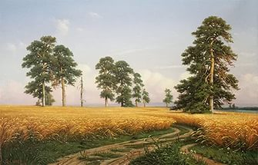
О хлебе написано много книг, сложены стихи, нарисованы картины. Хочется привести пример картины «Рожь» И. И. Шишкина. Художник как бы говорит нам: «Вот она, наша Россия, широкая, раздольная, богатая хлебом. Как не любить ее, матушку Русь?»

Slide 30
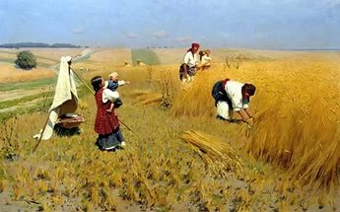
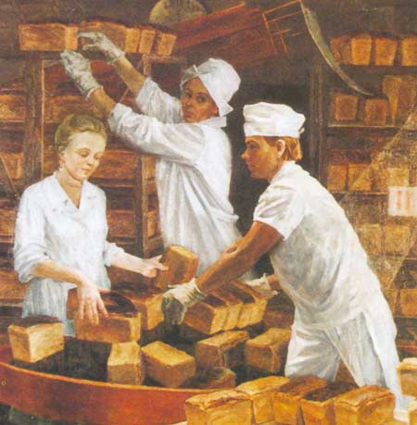
Г.Мишова «Хлеба»
М.Пимоненко «Уборка хлеба»

Slide 31
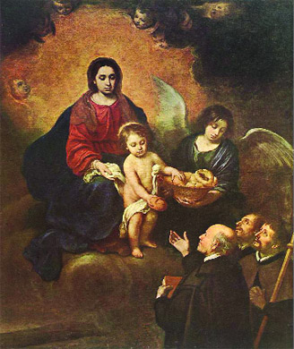
Бартоломе Эстебан Мурилио «Младенец Христос раздаёт хлеб паломникам»
Джованнни Ланфранко «Чудо хлеба»

Slide 32
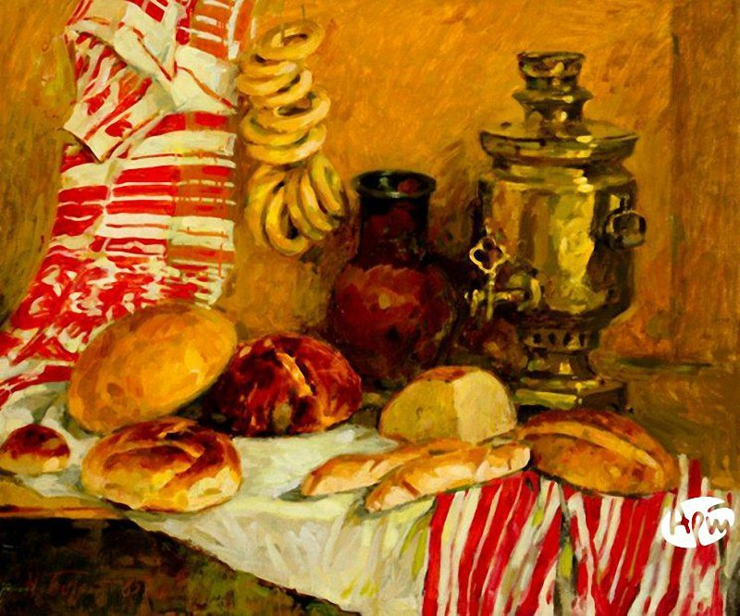
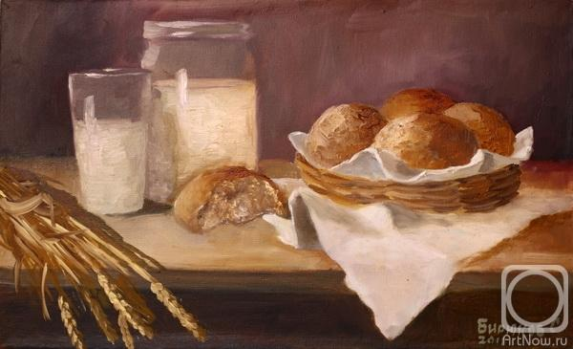
.
Бортников Н.Ф. «Хлеб»
Бирюков С.«Хлеб с молоком»

Slide 33
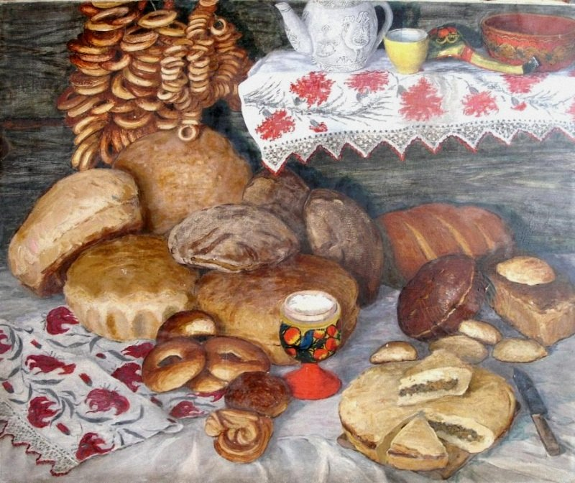
Рожь, пшеница в век из века
Щедро кормят человека.
Плюшки с маком, кекс сметанный,
Чёрный с тмином, пеклеванный,
Калачи, батоны, халы…
Хлеб для маленьких и старых,
Для Танюшек и Наташ.
Добрый хлеб – кормилец наш!

Slide 34
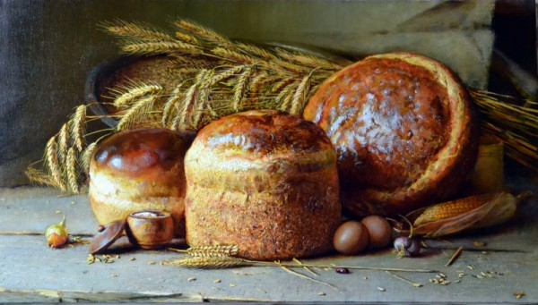
Знаете, однажды я увидел Как старик прощение просил. Он буханку хлебушка обидел Тем, что вдруг на землю уронил…
Николаев Ю.В. «Русский хлеб»

Slide 35
Перед нею встал он на колено, В пополам согнувшись, кое-как. Сор стряхнул с горбушки… Неумело На себя навесил крестный знак.
«Ты прости меня краюха хлеба, Я неловким стал на склоне лет. Станет пусть свидетелем синь неба, Ничего важней тебя здесь нет…

Slide 36
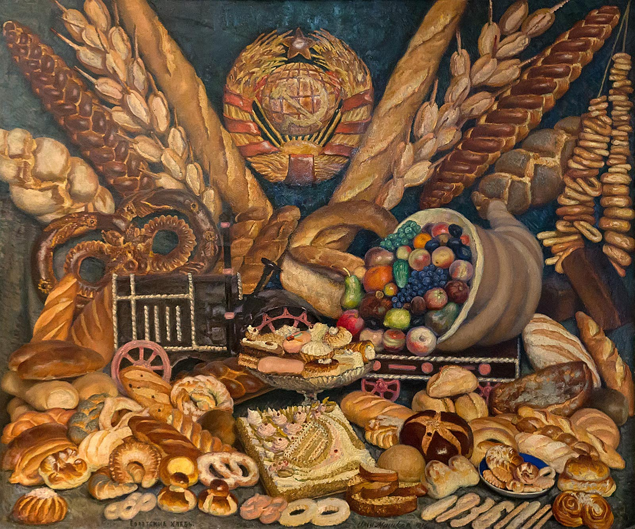
ПЕСНИ и потешки О ХЛЕБЕ
Самый вкусный, несравненный,
Всем знакомый с детских лет -
Это наш обыкновенный
И любимый русский хлеб:
Каравай пахучий, знатный,
Кренделя и калачи,
Бублик с маком ароматный,
А на Пасху куличи.
Можно с мёдом есть и с маслом,
С сыром, рыбой, ветчиной
И с икрой, кружком колбасным
Белый хлеб или ржаной.
Пироги же - хлеб особый,
Их на праздник подают,
А готовят всё со сдобой
И с начинкою пекут.
Пышки, пончики, ватрушки
Спрыгнуть с противня хотят -
Это хлебные игрушки,
В праздник радость для ребят.
Или пряники, печенье -
То, что мама испечёт,
Для детишек объеденье,
Разевай пошире рот!

Slide 37
Баллада о хлебе
(сл. В.Балачан, муз. Н.Кудрина)
1.На весенней заре
Воздух свежий и синий.
Постаревший отец,
Седину шевеля,
Говорил у крыльца
Тихим голосом сыну,
Провожая его
Первый раз на поля.
Припев:
Ты запомни, сынок,
Золотые слова -
Хлеб всему голова,
Хлеб всему голова.
2.Сын пошёл, пошагал
По отцовскому следу,
Но война началась -
Боль огня и свинца.
В годы бед и потерь,
Добывая победу,
Нёс боец по земле
Завещанье отца.
Припев:
3. Но случилась беда
На земле незнакомой,
Был он ранен в бою
По холодной зиме.
Пайку хлеба свою
Передал он другому,
А домой написал
В треугольном письме
Припев:
4.На весенней заре
Воздух свежий и синий.
На страде посевной
Гул моторов и шум.
У родного крыльца
Сын погибшего сына
Говорил на заре
Своему малышу…
Припев:
Ты запомни, сынок,
Золотые слова -
Хлеб всему голова,
Хлеб всему голова.

Slide 38
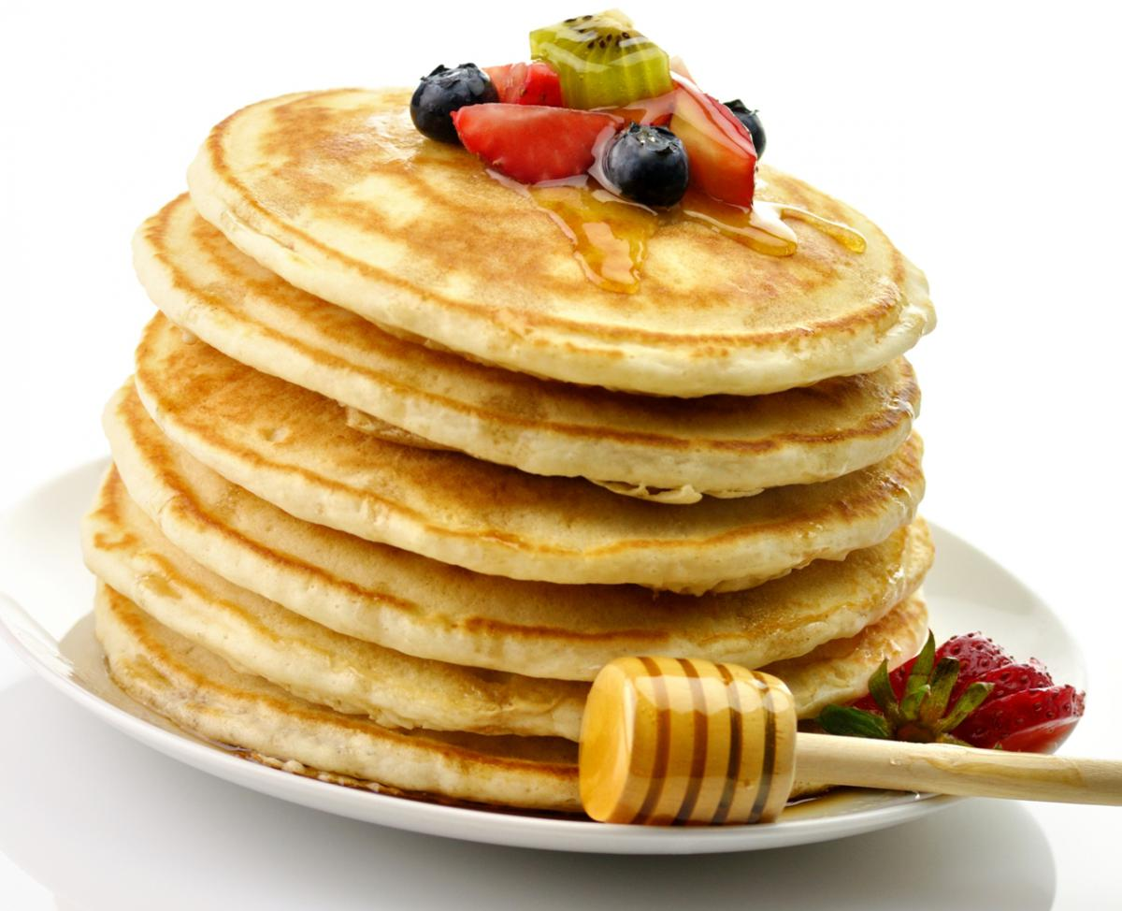
Засмеялась бабушка:
- И блины-оладушки!
Что же это за секрет?
Надо в тесто посмотреть.
Мама тесто замесила,
Набирало тесто силу!
Круглой шапкой поднялось,
Разрослось и расползлось.
Край из миски выпадал…
Кто же вверх его толкал?
- Мама, в лупу посмотри!
Выползают пузыри!
Что же прячут пузыри?
Воздух! Он у них внутри.
Вот откуда в хлебе ямки,
Вот откуда в хлебе дырки!
Потому что там, внутри,
Пузыри-богатыри!
Песня о хлебе.
(исполняла Народная артистка СССР Л.Г.Зыкина)

Slide 39
Это интересно
Пекари мексиканского Акапулько в 1996 году испекли чудо-изделие длиной более девяти километров – самый настоящий гигант среди булок. А булочка на самую скорую руку была изготовлена всего за восемь с небольшим минут. Этого времени хватило не только на готовку: авторы рекорда начали с того, что собрали растущую в поле пшеницу и размололи зерно в муку.
Король современного фастфуда – сандвич – был изобретён конкретным лицом: графом Сандвичем. Аристократ любил перекусить без отрыва от игры в карты, а чтобы мясо не пачкало пальцев, придумал класть его как начинку между двумя кусочками хлеба. Кстати говоря, примерно половина хлеба, который каждый день съедается во всём мире, идёт на приготовление бутербродов.

Slide 40
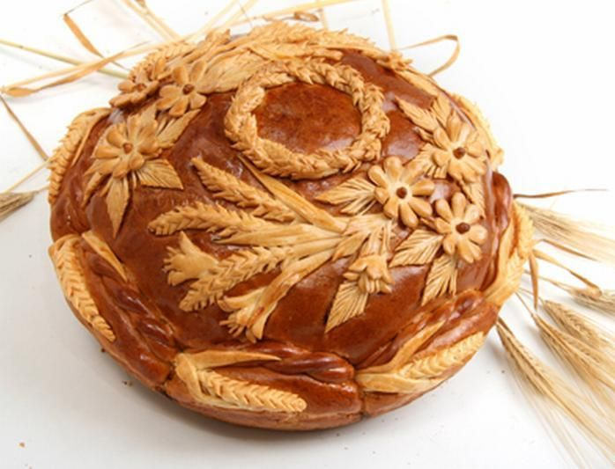

Slide 41
Источники
http://www.kraushka.ru/poslovici.html
http://ucthat-v-skole.ru/biblioteka/poslovitsy/70-poslovitsy-i-pogovorki-o-khlebe
http://poslovicy-pogovorki.ru/o_khlebe/
http://pishi-stihi.ru/pesn-o-hlebe-esenin.html
http://bintoshka.ru/stixi-o-xlebe/
http://1001kartina.su/tag/xleb/
http://www.liveinternet.ru/users/erisena/post355283316/

